Slide 1

Digitalisaatio & maantiedon/maantieteen opetus
Simo Veistola
FT, MBA
e-Oppi Oy

Slide 2

Maantieteen tehtävä (POPS)
tukea oppilaiden maailmankuvan rakentumista.
Oppilaita
ohjataan seuraamaan ajankohtaisia tapahtumia omassa lähiympäristössä ja koko maailmassa sekä
autetaan oppilaita sijoittamaan uutiset maailman tapahtumista alueelliseen kehikkoon.

Slide 3
Maantieteen tehtävä (lukio)
Maantieteen opetuksen tehtävänä on kehittää opiskelijan maantieteellistä maailmankuvaa ja antaa hänelle valmiuksia ymmärtää maailmanlaajuisia, alueellisia ja paikallisia ilmiöitä ja ongelmia sekä niiden ratkaisumahdollisuuksia.

Slide 4
Maailmankuva
Miten maailmankuva luodaan?
  Karttapallo
  Painettu kartta
  GoogleEarth
  Karttapalvelut

Slide 5
Maantieteen tehtävä (lukio)
ymmärtää, tulkitsee, soveltaa ja arvioi maantieteellistä tietoa sekä hyödyntää monipuolisesti geomediaa tiedon hankinnassa, analysoinnissa ja esittämisessä.

Slide 6
Geomedia
Termi on otettu käyttöön kokoamaan yhden käsitteen alle pääosin jo nykyisin maantieteen opetuksessa käytettyjä sähköisiä aineistoja.
Karttapalvelut
Videot
Maantieteelliset tietoaineistot

Slide 7
Geomedia, lukion syv. kurssi
Kartografian ja paikkatiedon perusteet ja muu geomedian käyttö maantieteen tutkimuksessa.
Ongelmien asettaminen, tutkimusaineiston hankinta, käsittely, analysointi, tulkinta..esittäminen

Slide 8
Alueelliset ja paikalliset ilmiöt
Ilmiön havaitseminen, löytäminen, sisäistäminen
Ongelman asettaminen – tutkimusaineiston hankinta – käsittely – analysointi – tulkinta – arviointi – havainnollistaminen – esittäminen
Vuorovaikutus, ryhmässä toimiminen

Slide 9
Miten e-Oppi haluaa helpottaa tavoitteiden saavuttamista?
Johtava sähköisten oppimateriaalien kustantaja
Töissä mm. 3 filosofian tohtoria
Oppimistulosten parantaminen uudenlaisilla muokattavilla ja vuorovaikutteisilla e-materiaaleilla.

Slide 10
Oppimateriaaleja eri alustoille
Johtava sähköisten oppimateriaalien kustantaja
Töissä mm. 3 filosofian tohtoria
Oppimistulosten parantaminen uudenlaisilla muokattavilla ja vuorovaikutteisilla e-materiaaleilla.

Slide 11
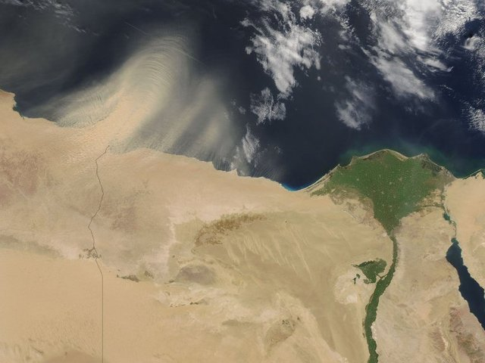
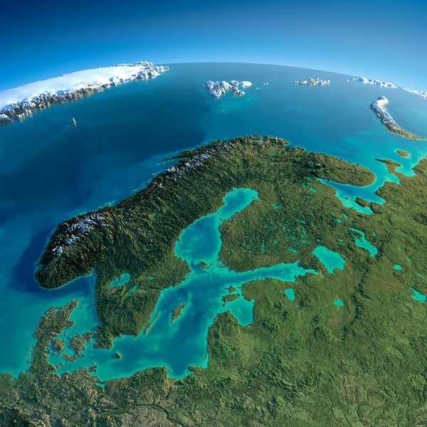
Alakoulu
https://peda.net/oppimateriaalit/e-oppi/alakoulu/Biologia_maantieto_5_6/afrikka
https://peda.net/oppimateriaalit/e-oppi/alakoulu/Biologia_maantieto_5_6/afrikka/egypti/te/6gmn

Slide 12
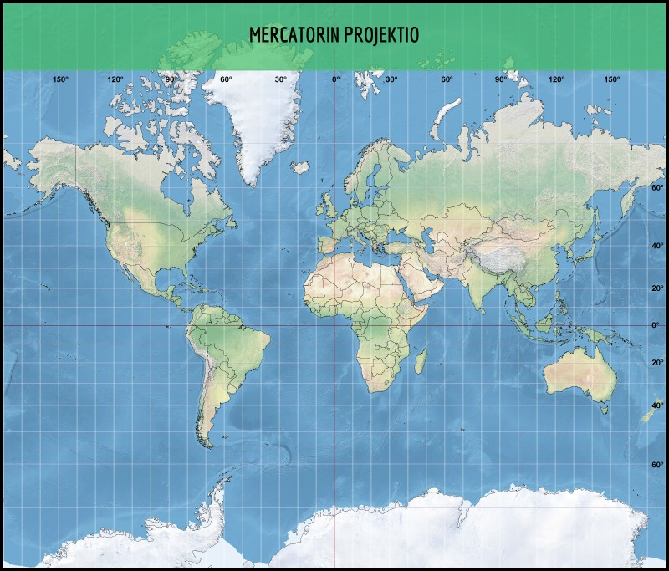
Yläkoulu
https://peda.net/oppimateriaalit/e-oppi/ylakoulu/maantieto/amerikka/karttatietous
https://peda.net/oppimateriaalit/e-oppi/ylakoulu/maantieto/amerikka/3eis2

Slide 13
Lukio
https://peda.net/id/3RGr4

Slide 14
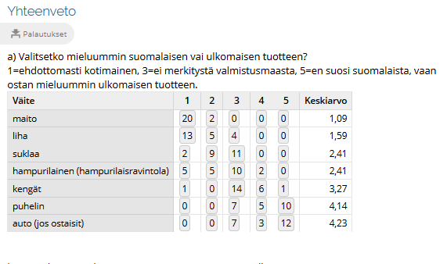
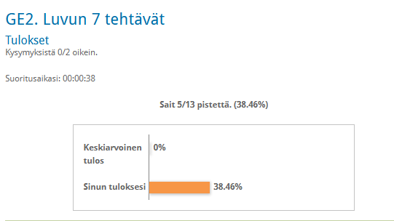
Mihin oppimateriaaleja tarvitaan?
Opettaja – oppilas: henkilösuhde
Opettaja - oppilasryhmä

Slide 15
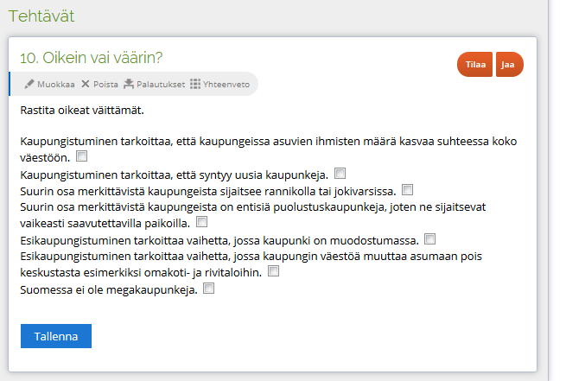
Mihin oppimateriaaleja tarvitaan?
Oppilas – oppiaines: opiskelu
  Muistiinpanot, ohjaavat tehtävät, muokattavuus

Slide 16
e-Oppi Oy
Sähköisiä oppimateriaaleja
  Peda.net –alusta
  Edustore
  (myös AppStore, OnEdu, Elisa, Ellibs)
Peda.netissä materiaalit muokattavia ja vuorovaikutteisia.

Slide 17
E-Opin materiaalit
Kertaavia
Syventäviä
Ohjaavia (oppimispolku)
Visualisoivia
Motivoivia
Muokattavia – vuorovaikutteisia – maailmassa ainutlaatuisia (ks. BETT 2013-2015

